Slide 1
2025
作业（for Vue基础1）
学科实践（一）

Slide 2
作业要求
PART 01
所有文件（包含html，css，js等）按照原来的目录打包，解包后能正确运行显示。
在2025-12-5前上传
作业名称：Vue作业-姓名-学号后四位.rar

Slide 3
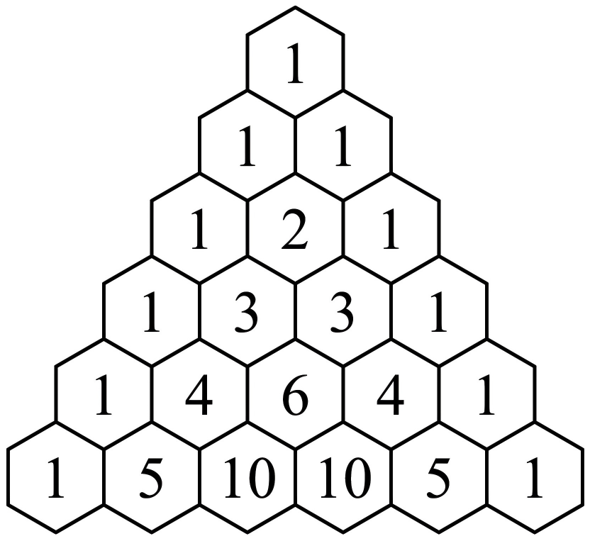
题目1
PART 02
用Vue3模板语法的语句结构实现类似于金字塔、正三角、倒三角、对称钻石等的数字组合，越有意思越好。

